Slide 1
Проект «Потомки нартов»
Работа ученицы 7 класса
МБОУ «СОШ № 3 им. Д. Е. Нехая»
а.Пчегатлукай Теучежского района
Республики Адыгея
Хуако Дарины Байзетовны

Slide 2
Цель и задачи проекта:
формирование у детей этнокультуру через патриотические чувства и толерантного отношения к людям других народов.
Задачи проекта:
1.Создать творческую группу.
2. Провести встречи со старожилами с целью сбора материалом о традициях и обычаях адыгов.
3. Сбор предметов материальной культуры адыгов.
4.Организовать встречи и мастер-классы с местными умельцами
5. Провести совместно со школьниками массовые мероприятия

Slide 3
Сроки реализации: 2019г Участники проекта: учащиеся и педагоги МБОУ «СОШ № 3 им. Д. Е. Нехая» Этапы реализации проекта: 1 этап: Организационный (январь-февраль 2019г) Данный этап включает в себя разработку проекта и планирование деятельности. 2 этап: Информационный (март-май 2019г) Нa этом этапе ведётся изучение литературы, осуществляется сбор краеведческого материала для создания школьного этнографического кабинета, овла­дение основными краеведческими знаниями. 3 этап: Практический (май –октябрь 2019г) На этом этапе проводятся встречи с старожилами, народными умельцами, разрабатываются и проводятся мероприятия. 4 этап: Аналитический (ноябрь 2019г) Подведение итогов, анализ, планирование дальнейшей деятельности.

Slide 4
Актуальность Приобщению детей к сокровищам народных культур способствует воспитанию достойных представителей своего этноса, носителей своей национальной культуры. Если у адыгов воспитание, особенно семейное, даже сейчас основывается на нормах «адыгэ хабзэ», то некоторые традиции и обычаи постепенно уходят в историю. Социальная значимость. Нам хочется чтоб культурное наследие народа не исчезло, а передалось последующим поколениям. Практическая значимость. Мы хотим не только изучать, но и сохранить и распространить культурные традиции наших предков для будущих поколений.

Slide 5
Ожидаемые результаты: 1.Привлечение к поисково-исследовательской деятельности обучающихся школы. 2. Получение опыта социального взаимодействия в открытой общественной среде. 3.Создание этнографического кабинета и использование его в приобщении людей к культуре и традициям адыгов. 4.Создание коллекции предметов быта и материальной культуры адыгов. 6.Разработка сценариев проведения традиционных обрядов и праздников. 7.Проведение мероприятий для жителей аула.

Slide 6
Итоги проекта: собраны предметы быта, элементы материальной и духовной культуры адыгов (всего 25 предметов). Разработали и провели несколько праздников с использованием традиций и обрядов адыгов ( 5 мероприятий).

Slide 7
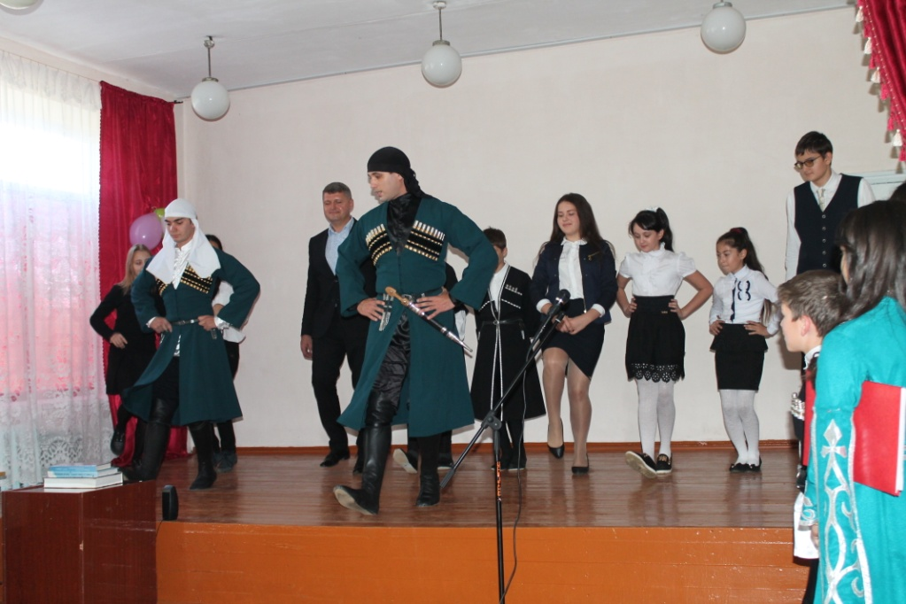
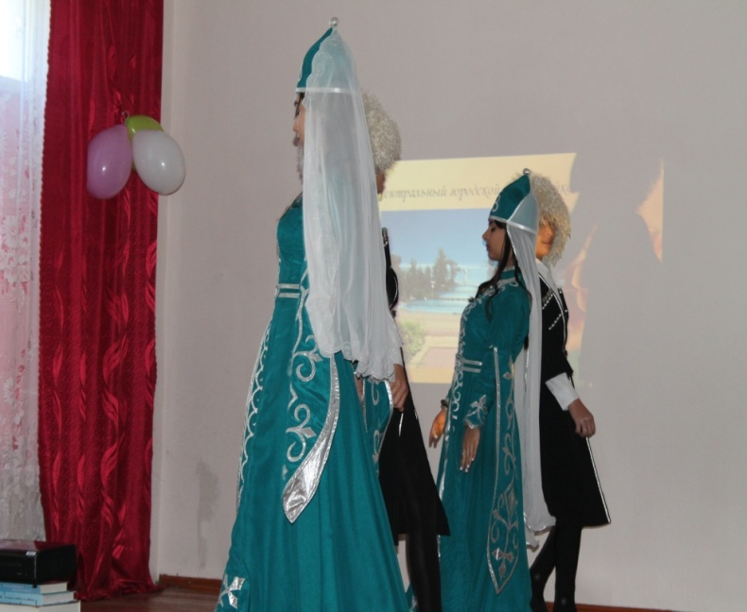
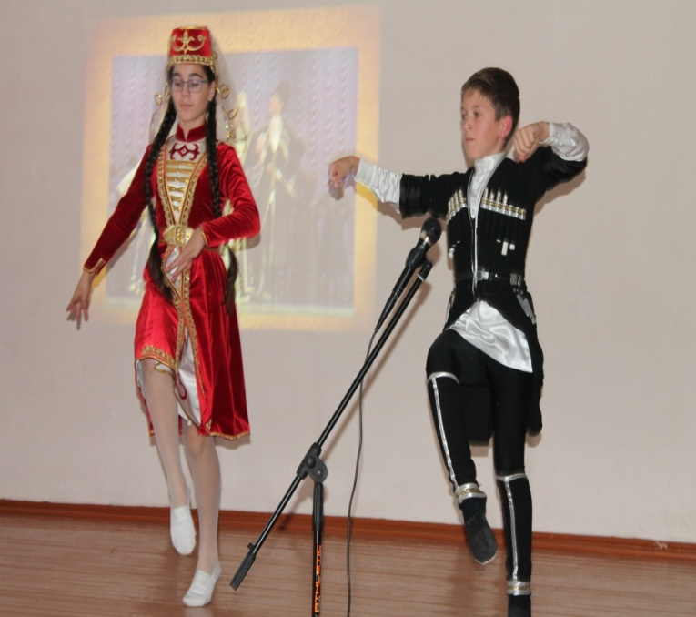
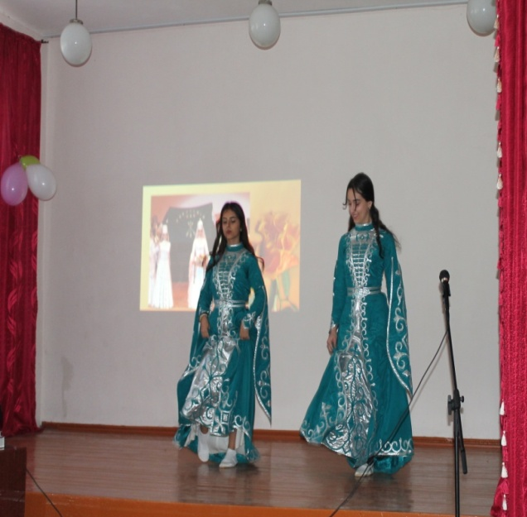

Slide 8
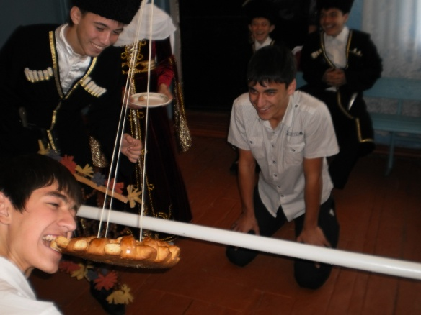
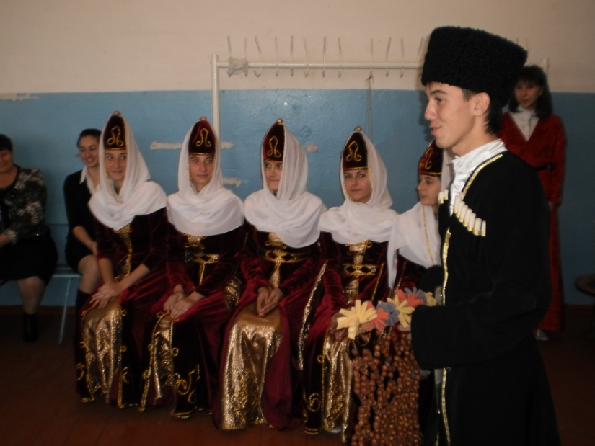

Slide 9
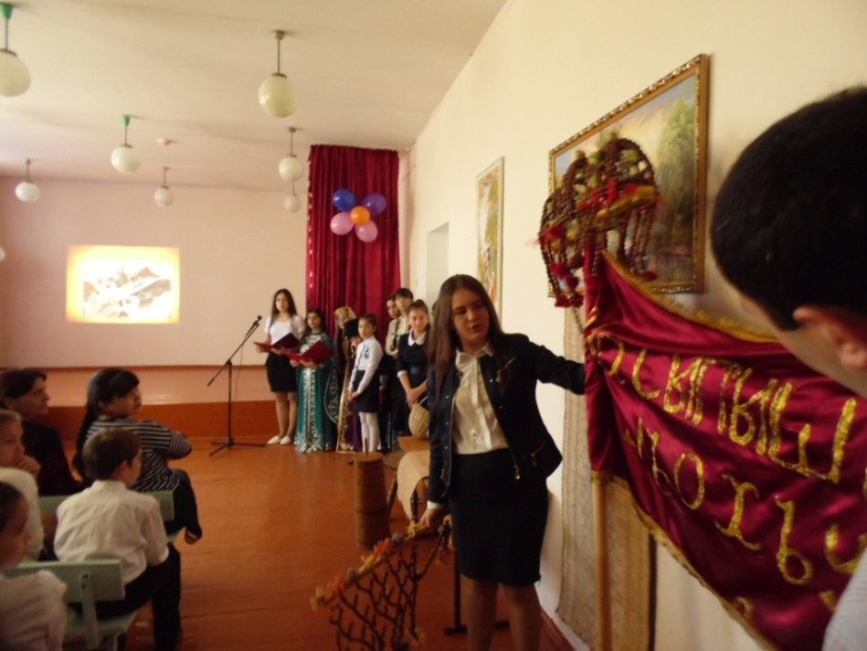
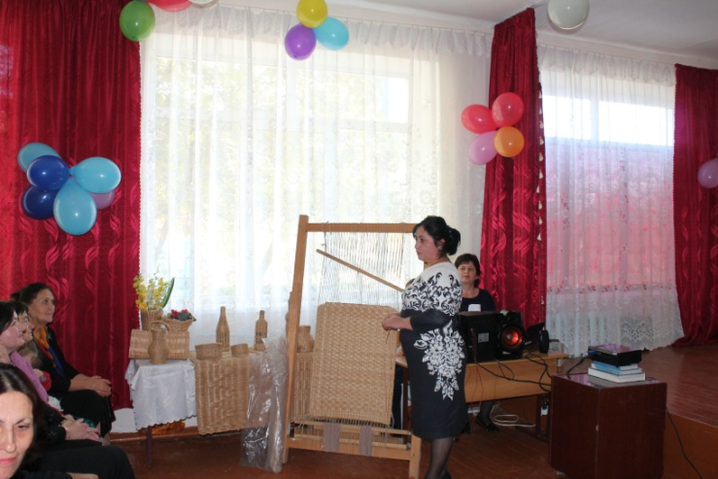
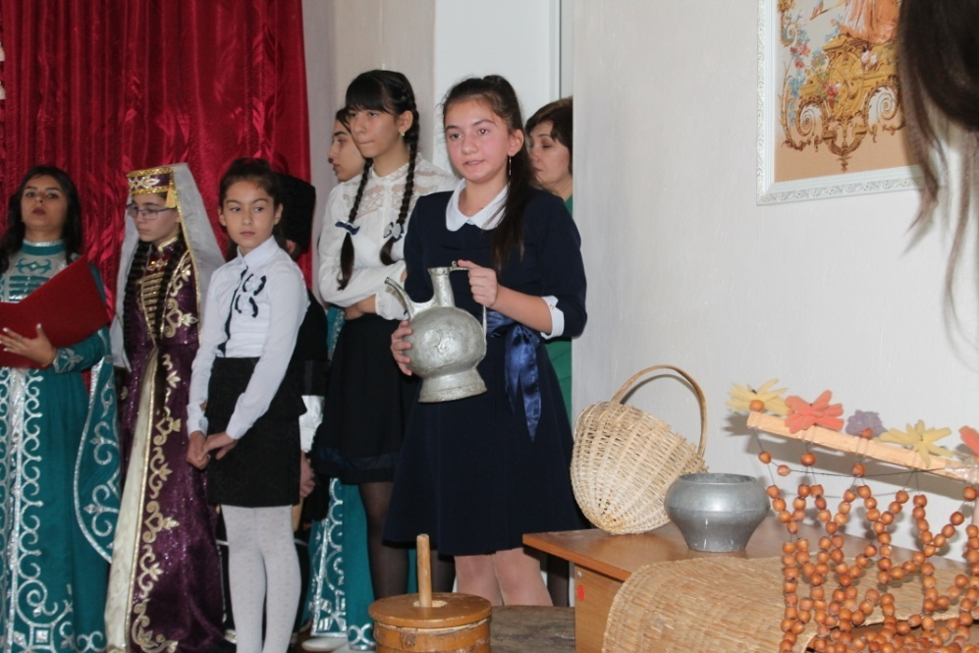

Slide 10
Перспективы развития проекта: Сбор сведений о традициях и культуре представителей других народов проживающих на территории аула. Создание интернациональной группы по возрождению национальных традиций и обычаев народов Адыгеи.

